Slide 1


Ciclo de Vida
Professores
Dra. Heloisa Heloísa de Arruda Camargo – Federal
Elisangela Pimenta Moreira – Santander
Alessandro Zito Gomes – Santander

Slide 2
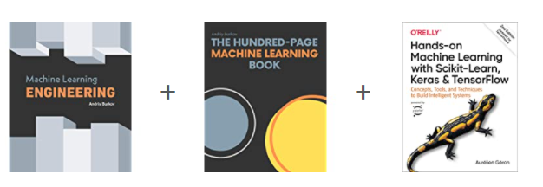

Machine Learning Enginnering – Andriy Burkov
Machine Learning Enginnering – Andriy Burkov

Slide 3
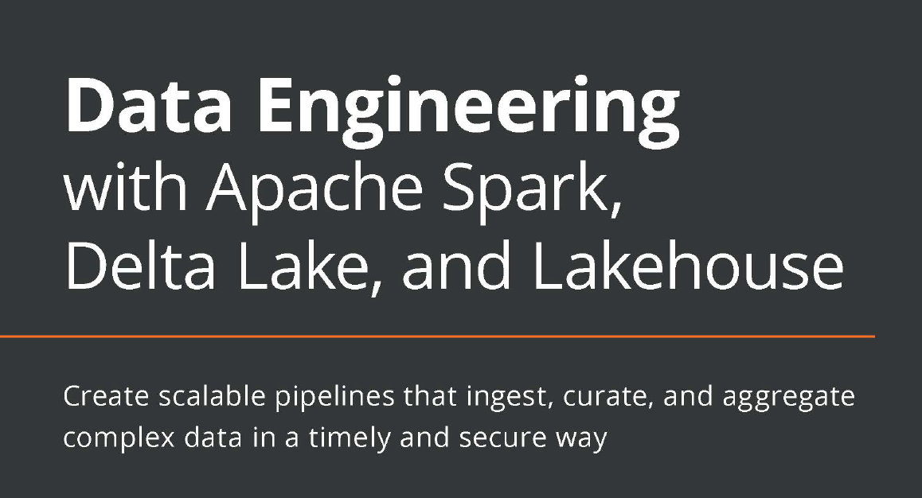
Machine Learning Enginnering – Andriy Burkov

Slide 4
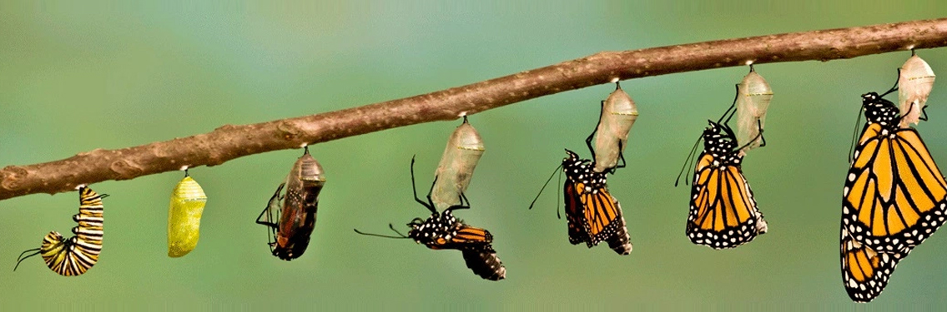
Jornada do Ciclo de Vida

Slide 5
Dados
Modelagem
Implementação

Slide 6
Contexto
Pipeline de aprendizado de máquina é uma sequência de operações no conjunto de dados que vai de seu estado inicial para modelo automatizado em operação .
Um pipeline pode incluir particionamento de dados, imersão de dados, retiradas de dados, aumento de dados, redução de classe, redução dimensionalidade e treinamento do modelo, entre outras atividades.
Na prática, quando implantamos um modelo em produção, geralmente implantamos um pipeline para o modelo.
Além disso, um pipeline geralmente é otimizado quando os hiperparâmetros são ajustados para melhor atender as necessidades de tecnologia, dados e negócios.

Slide 7


Slide 8

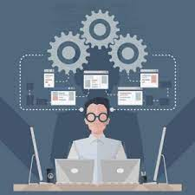

Slide 9

Check List
Foco, não divague.
Escolha um modelo de sumarização das atividades.
Faça um roteiro mínimo com as etapas de implementação.
Alinhe as expectativas.
Coloque uma atenção maior nas dependências.
Tenha coragem para superar os desafios com calma.
Divirta-se e faça acontecer.
O simples resolve os problemas de última hora

Slide 10
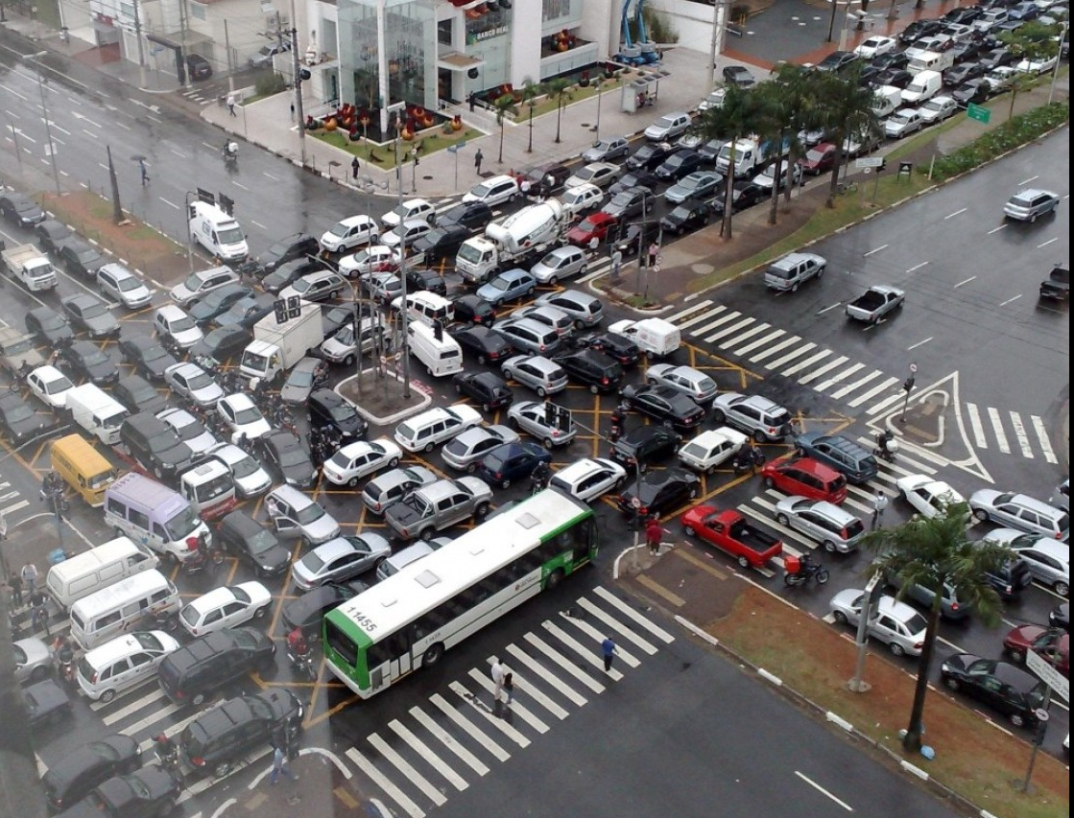
“Em teoria, não há diferença entre teoria e prática. Mas na prática, existe”
Benjamin Brewster

Slide 11

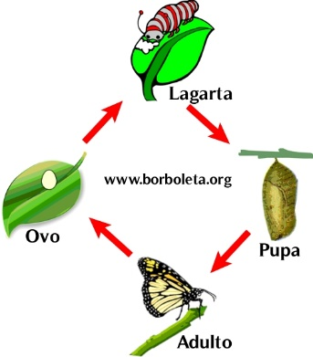
MAPEAMENTO DE FLUXO PRODUTIVO
Objetivo
COMO
Fluxo
5W
1H
Produção
Elisangela Pimenta, formada em Direito, cursando MBA em Gestão de Projetos pela FGV, atuando há 12 anos na área de Tecnologia.
Porque seguir o fluxo
A vida como ela é
Como seguir um fluxo saudável

Slide 12
MAPEAMENTO DE FLUXO PRODUTIVO
5W
1H
Mapeamento de Processo Produtivo é enxergar mais do que os processos separadamente. Ele busca trabalhar em como o fluxo acontece e quais atividades agregam e não agregam valor ao cliente. Identificando, assim, as fontes dos desperdícios que ocorrem durante todo o fluxo do processo, criando ações para eliminá-las ou minimizá-las.
OBJETIVO
É a realização sequencial das tarefas necessárias ao longo de uma cadeia para obtenção do seu objetivo (produto) final.
Fluxo

Slide 13
MAPEAMENTO DE FLUXO PRODUTIVO
5W
1H
Como funciona a rotina do dia-a-dia
Os alinhamentos dos Projetos
A formalização da implantação
Tempo de criação
Tempo de teste
Tempo de implantação em produção
A vida como ela é

Slide 14

MAPEAMENTO DE FLUXO PRODUTIVO
5W
1H
Por que às vezes é difícil seguir o fluxo?
“Burocracia”?
“Preguiça” de seguir o fluxo?
“Trabalhoso” seguir o fluxo?
“Tempo” despendido para seguir o fluxo?
De quem são as responsabilidades?
Se o processo não dá certo quem responde? E quanto a seus impactos $$?
Os prejuízos?
Todo processo pode ser “quebrado” se alguém se responsabilizar?
A vida como ela é

Slide 15

MAPEAMENTO DE FLUXO PRODUTIVO
5W
1H
É importante ter em mente que as tecnologias são necessárias para otimizar as atividades de todos os setores da CIA, visto que elas fornecem dados que auxiliam os gestores na tomada de decisões mais assertivas.
Além disso, melhoram a agilidade dos processos e aumentam a qualidade dos serviços ou produtos.
Como seguir um fluxo saudável

Slide 16
MAPEAMENTO DE FLUXO PRODUTIVO
5W
1H
Uma implantação de sucesso, se faz necessário estabelecer um plano de migração detalhado e requer um planejamento de um projeto formal, minimamente estruturado e documentado.
O foco está na criação de uma mensagem clara e correta na mente das pessoas e organizações envolvidas no processo de planejamento e desenvolvimento.
A equipe responsável pela implementação do projeto usará o documento para ter uma ideia geral da quantidade de trabalho que precisará demandar, além do volume de pessoas necessárias e dos investimentos.
Já a equipe de gerenciamento e análise, que vai controlar o andamento do projeto, deve considerar a descrição como a principal fonte de informações necessárias para o planejamento e desenvolvimento das próximas fases ate o momento da implantação.
Como

Slide 17

MAPEAMENTO DE FLUXO PRODUTIVO
5W
1H
Sua equipe é essencial para realizar grande parte do trabalho. Por isso, vale a pena verificar com eles o nível de satisfação com o projeto.
Descubra como eles estão se sentindo sobre o projeto e o que você poderia estar fazendo de forma diferente.
Como

Slide 18

“A tecnologia move o mundo.”
Steve Jobs
Obrigada!

Slide 19

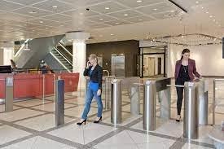

Slide 20
Acesso

Slide 21
Acesso
Capacidade de Processamento
Capacidade de Armazenamento
SLA de Processamento
Janela de Processamento
Modelo de Incremento
Periodicidade de Processamento
Plano de Contingência
Sustentação
Modelo Expurgo de Dados
Modelo Benchmarking
Documentação e Evidências
Produção

Slide 22
Acesso
Capacidade de Processamento
Capacidade de Armazenamento
SLA de Processamento
Janela de Processamento
Modelo de Incremento
Periodicidade de Processamento
Plano de Contingência
Sustentação
Modelo Expurgo de Dados
Modelo Benchmarking
Documentação e Evidências
Produção

Slide 23


Slide 24

É preciso sair do “seu” mundo para alcançar um outro nível

Slide 25
Ambiente de Produção
Produção
Alta
Governança
Ambiente de homologação
Homologadores
Média
Governança
Ambiente de Desenvolvimento
Desenvolvedores
Baixa
Governança
Os requisitos do ambiente de produção são mais específicos, detalhados, rigorosos, seguros e governados.
Os requisitos do ambiente de desenvolvimento são mais básicos e simples.
Os requisitos do ambiente de teste são mais específicos, detalhados e rigorosos do que o ambiente de desenvolvimento.

Slide 26
Acesso
Ambiente de Produção
Produção
Alta
Governança
Ambiente de homologação
Homologadores
Média
Governança
Ambiente de Desenvolvimento
Desenvolvedores
Baixa
Governança
Os requisitos do ambiente de produção são mais específicos, detalhados, rigorosos, seguros e governados.
Os requisitos do ambiente de desenvolvimento são mais básicos e simples.
Os requisitos do ambiente de teste são mais específicos, detalhados e rigorosos do que o ambiente de desenvolvimento.

Slide 27
Acesso
Capacidade de Processamento
Capacidade de Armazenamento
SLA de Processamento
Janela de Processamento
Modelo de Incremento
Periodicidade de Processamento
Plano de Contingência
Sustentação
Modelo Expurgo de Dados
Modelo Benchmarking
Documentação e Evidências
Produção

Slide 28
Definição do Problema
Dados e Preparação das informações
Infraestrutura e Engenharia de dados
Modelo e Treinamento
Validação do Modelo
Manutenção do Modelo
Monitoramento do Modelo
Modelo em Produção
Implementação do Modelo

Slide 29


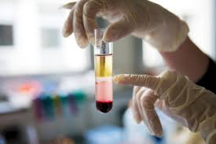

“Sem números, não há vantagens nem possibilidades, sem vantagens e probabilidades, o único meio de lidar com risco é apelar para os deuses e destino.”
Peter L. Bernstein (1997)

Slide 30
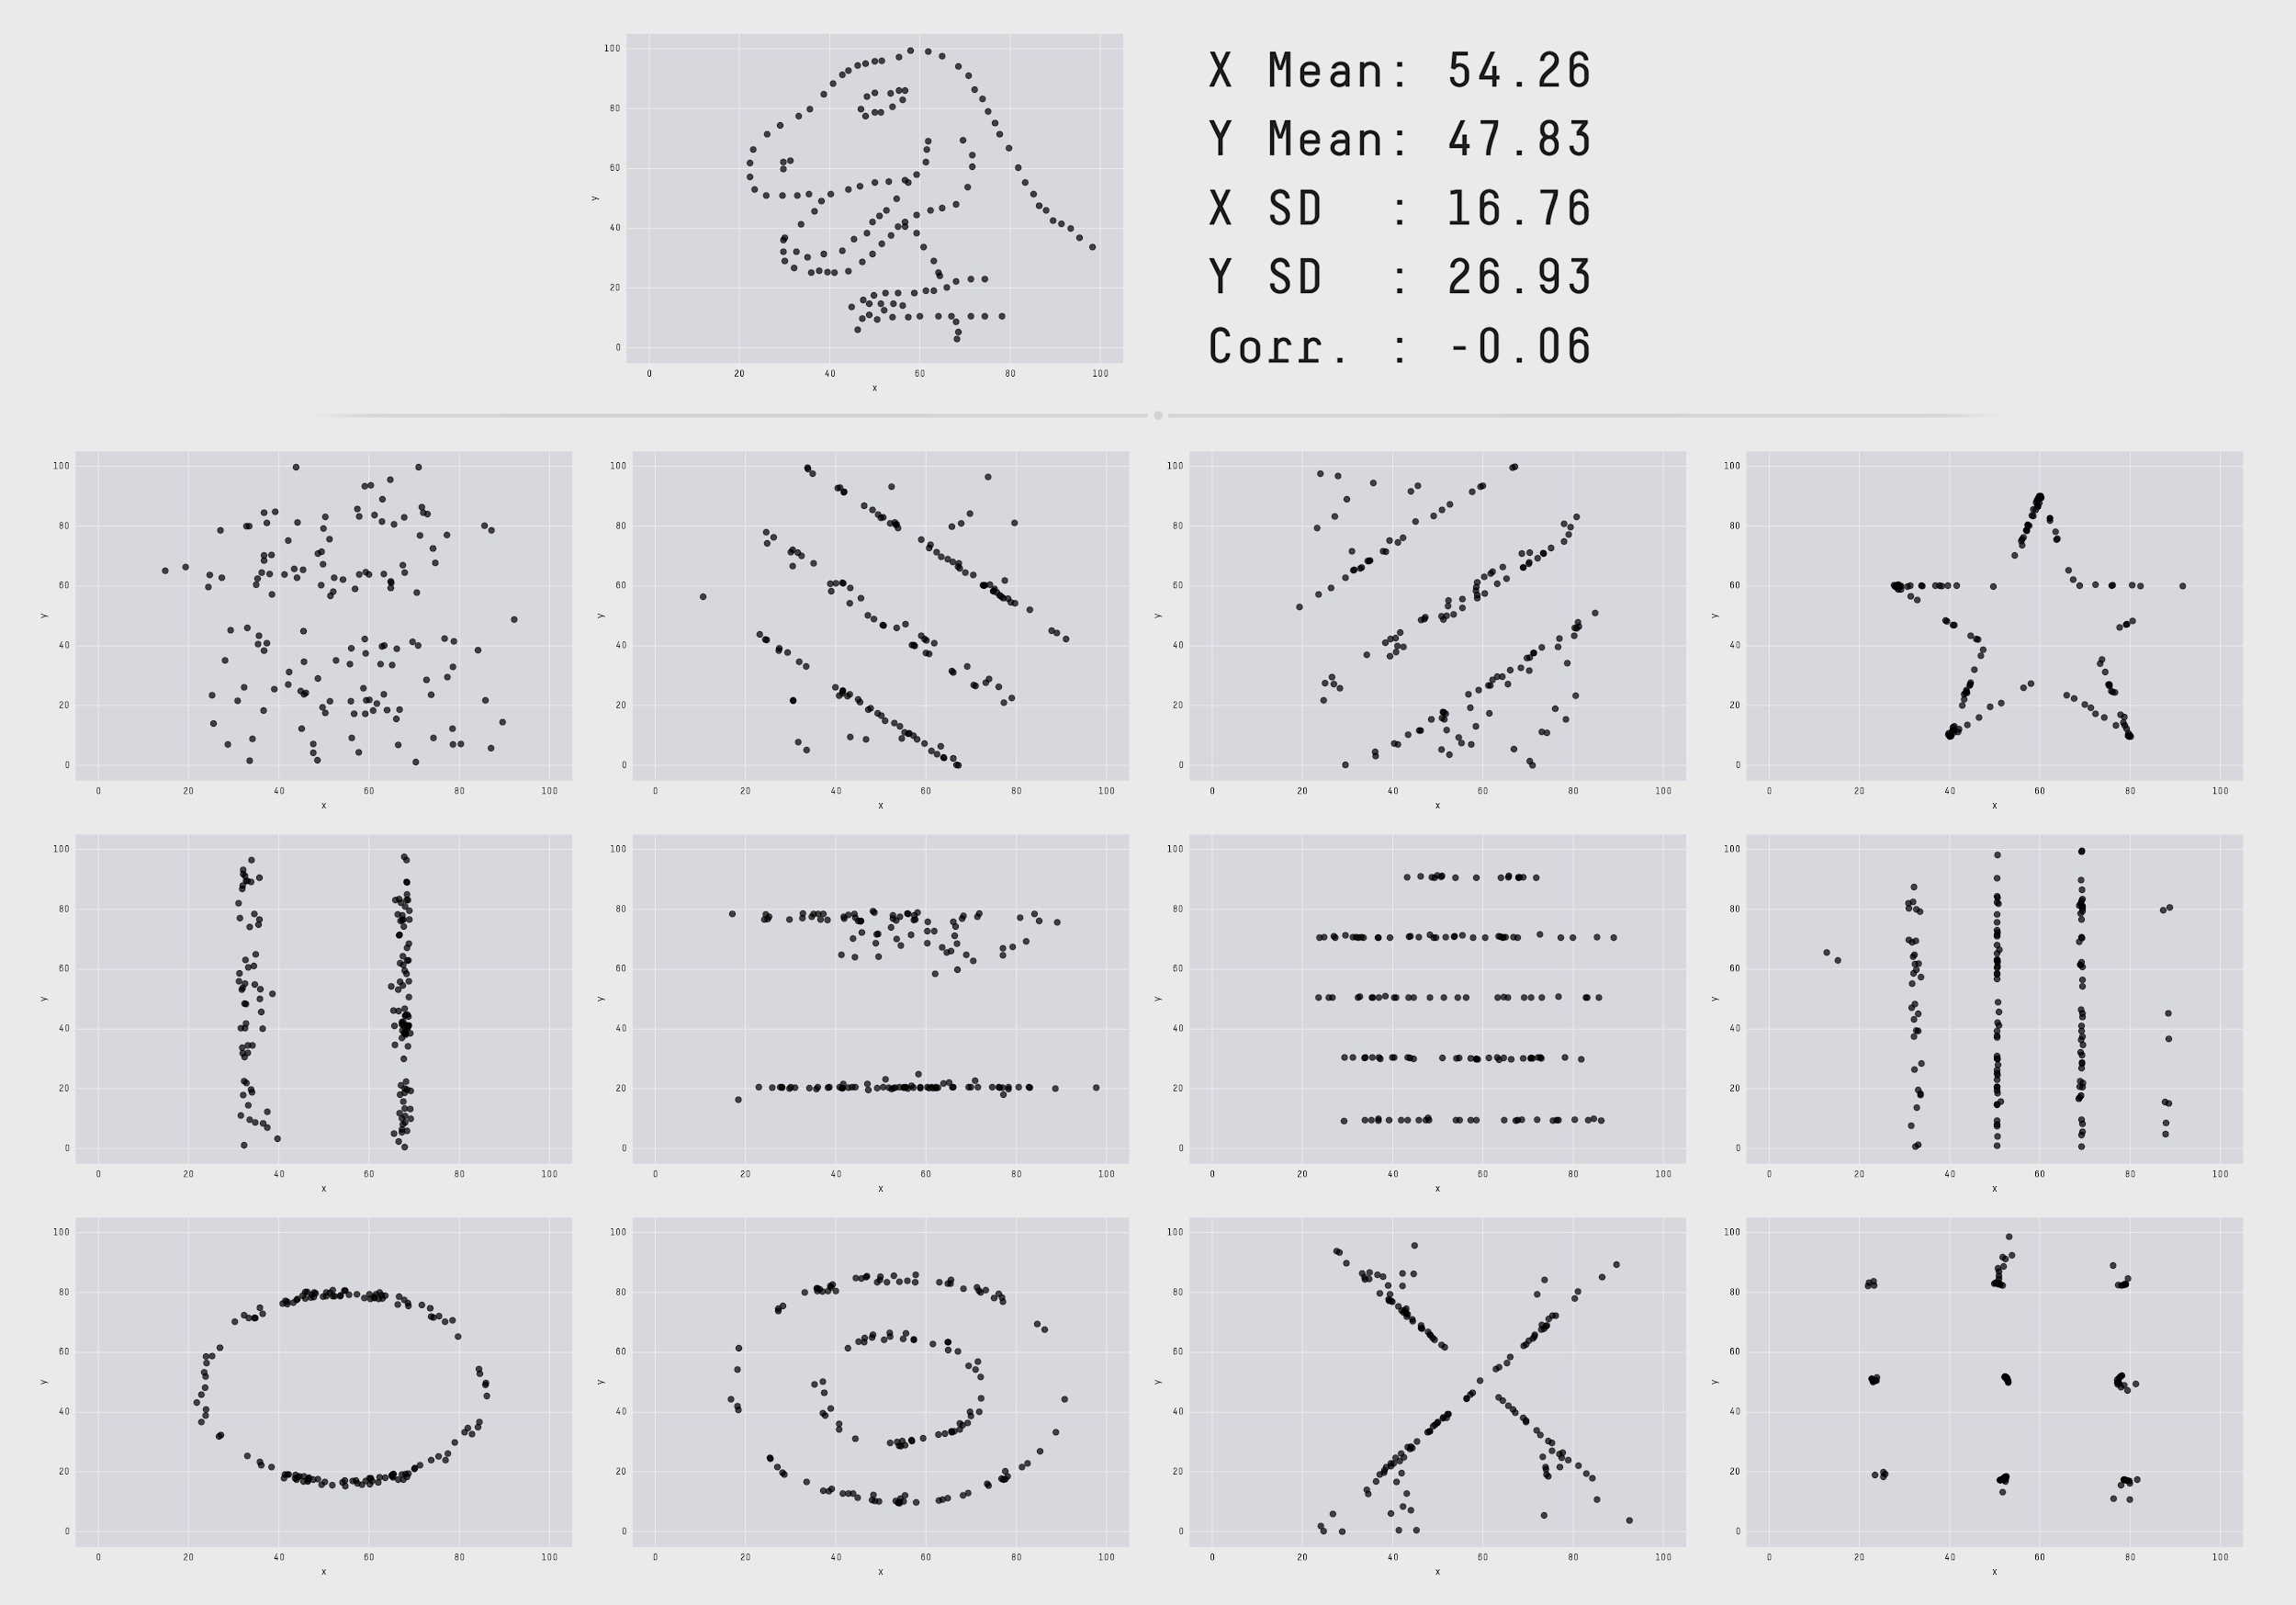
Adaptado de Matejka e Fitzmaurice (2017)

Slide 31
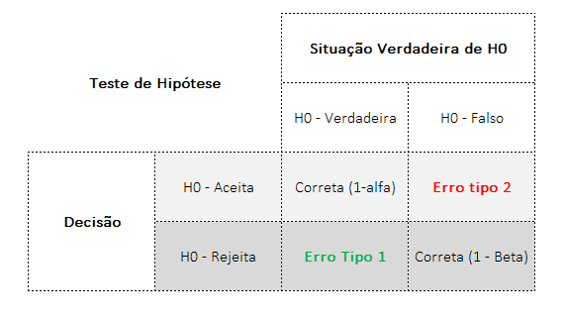
Erro do tipo I: Rejeitar a hipótese nula quando esta é verdadeira.
Erro do tipo II: não rejeitar a hipótese nula quando esta é falsa.
Os testes paramétricos são aplicados em situações em que se conhece a distribuição que melhor representa os dados analisados

Slide 32
Definição e entendimento do problema
Aquisição e criação de dados
Experimentação
Construção do Modelo
Implantar
Monitoração e “re-treino”
Definição de escopo
Estimativa de esforço
Dados de treinamento
Gestão de acessos
Aplicação das técnicas de ML
Poder computacional
Pipelines especializados
Versionamento de artefatos
Malhas Batch
Serviços Online
Estatísticas de Inferência
Deterioração
Desafios
Cientista de Dados
Cientista de Dados
Engenheiro de Dados
Cientista de Dados
Cientista de Dados
Engenheiro de Dados
Engenheiro de ML
Cientista de Dados
Engenheiro de Dados
Engenheiro de ML
Arquiteto DevOps
Cientista de Dados
Engenheiro de Dados
Engenheiro de ML
Arquiteto DevOps
Papéis

Slide 33

Definição e entendimento do problema
Aquisição e criação de dados
Experimentação
Construção do Modelo
Implantar
Monitoração e “re-treino”
Definição de escopo
Estimativa de esforço
Dados de treinamento
Gestão de acessos
Aplicação das técnicas de ML
Poder computacional
Pipelines especializados
Versionamento de artefatos
Malhas Batch
Serviços Online
Estatísticas de Inferência
Deterioração
Desafios
Cientista de Dados
Engenheiro de Dados
Engenheiro de ML
Arquiteto DevOps
Cientista de Dados
Engenheiro de Dados
Engenheiro de ML
Arquiteto DevOps
Cientista de Dados
Engenheiro de Dados
Engenheiro de ML
Arquiteto DevOps
Cientista de Dados
Engenheiro de Dados
Engenheiro de ML
Arquiteto DevOps
Cientista de Dados
Engenheiro de Dados
Engenheiro de ML
Arquiteto DevOps
Cientista de Dados
Engenheiro de Dados
Engenheiro de ML
Arquiteto DevOps
Zito
Todos por um e um por todos . As diferenças ajudam a compor um time de alto desempenho e um proposito de “dono”
“O talento vence jogos mas só o trabalho em equipe ganha campeonatos” Michael Jordan

Slide 34
Definição e entendimento do problema
Aquisição e criação de dados
Experimentação
Construção do Modelo
Implantar
Monitoração e “re-treino”
Entendimento do problema
Entender o objetivo na perspectiva do negócio
Definir um plano preliminar para atingir estes objetivos
Definir a tarefa de modelagem
Definir KPIs do modelo e do projeto
Definir os critérios de sucesso
Definir quais são as áreas responsáveis e participantes
Definir quem serão os cientistas de dados, ou o cientista de dados alocado.

Slide 35
Definição e entendimento do problema
Aquisição e criação de dados
Experimentação
Construção do Modelo
Implantar
Monitoração e “re-treino”
Entendimento dos dados
Coletar os dados
Familiarizar-se com os dados
Quais são?
Existem correlações?
Os dados seguem alguma distribuição conhecida?
São balanceados?
Existe alguma visualização?
Validar a qualidade dos dados
Identificar propriedades e conjuntos interessantes
Preparação de dados e engenharia de features
Identificar os dados para modelagem
Documentar quais foram as escolhas
Limpar os dados
Construir novos dados/features
Realizar combinação entre os dados
Gerar conjuntos de dados representativos

Slide 36
Definição e entendimento do problema
Aquisição e criação de dados
Experimentação
Construção do Modelo
Implantar
Monitoração e “re-treino”
Experimentação
Implementar tabelas descritivas
Tabelas cruzadas
Tabelas multidimensionais
Correlações
Amplitudes
Tipos de modelos
Novas variáveis
Criação de dummys

Slide 37
Definição e entendimento do problema
Aquisição e criação de dados
Experimentação
Construção do Modelo
Implantar
Monitoração e “re-treino”
Modelagem
Escolher técnicas
Preparar dados para as técnicas definidas
Construir modelo baseline
Versionar modelo e documentar
Caso já exista um baseline, criar novos modelos para bater o baseline

Slide 38
Definição e entendimento do problema
Aquisição e criação de dados
Experimentação
Construção do Modelo
Implantar
Monitoração e “re-treino”
Validação
Aplicar modelos em camada de testes
Coletar métricas
Comparar com critérios de sucesso
Entregar
Criar relatórios
ou
Criar pipelines de treinamento, inferência e extração de métricas
Gerar o pacote do modelo (Código, binário, metadados, pipelines e métricas)
Deploy
Carregar o pacote do modelo no ambiente
Servir o modelo nos regimes online, batch ou streaming
Notificar eventos de serviço

Slide 39
Definição e entendimento do problema
Aquisição e criação de dados
Experimentação
Construção do Modelo
Implantar
Monitoração e “re-treino”
Monitoração e controle
Logar informações sobre liveness e qualidade do modelo
Monitora qualidade do dado e resultado do modelo
Emite alertas de notificação
Controla o acesso ao modelo
Controla o consumo e precificação deste consumo
Consumo
Receber a entrega
ou
Modificar sistema para consumir o serviço/modelos

Slide 40
Nível de Maturidade Tecnológica
Nível 1
Nível 2
Nível3
Nível 4
Nível 5
Nível 6
Nível 7
Nível 8
Nível 9
Princípios básicos observados e relatados
Conceitos de tecnologia e/ou aplicação formulada
Função Critica Analítica e experimental e/ou prova característica de conceito
Validação de componentes e/ou sistemas em ambientes laboratorial
Validação de sistema semelhante em ambiente relevante
Os componentes tecnológicos são integrados de modo que a configuração do sistema é semelhante á aplicação final em quase todos os aspectos
Um sistema similar de grande escala (protótipo) demostrado num ambiente relevante
Sistema real completo e qualificado por meio de teste e demonstração
Sistema real operado em toda a gama de condições esperada
Fonte: https://universitec.ufpa.br/vitrine-tecnologica/

Slide 41
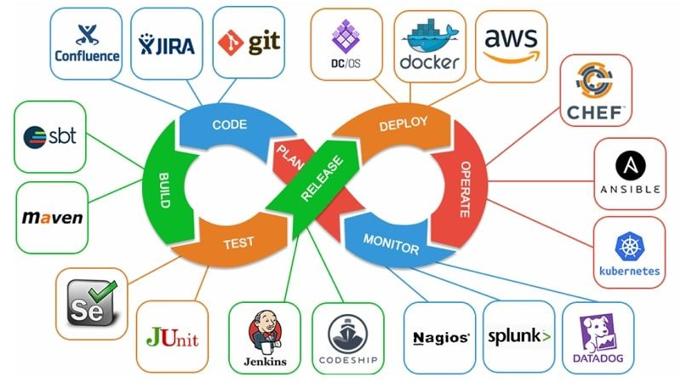
Esteira de Devsecops

Slide 42


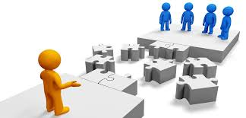



Dia
Hora
Documento
De Acordo
Contingência
Dupla checagem

Slide 43
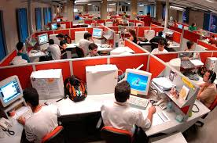

Empresa Grande
Empresa Pequena

Slide 44
Definição do Problema
Dados e Preparação das informações
Infraestrutura e Engenharia de dados
Modelo e Treinamento
Validação do Modelo
Manutenção do Modelo
Monitoramento do Modelo
Modelo em Produção
Implementação do Modelo

Slide 45
Definição do Problema
Dados e Preparação das informações
Infraestrutura e Engenharia de dados
Modelo e Treinamento
Validação do Modelo
Ambiente de Desenvolvimento
Manutenção do Modelo
Monitoramento do Modelo
Modelo em Produção
Implementação do Modelo

Slide 46
Definição do Problema
Dados e Preparação das informações
Infraestrutura e Engenharia de dados
Modelo e Treinamento
Validação do Modelo
Ambiente de Desenvolvimento e Homologação
Manutenção do Modelo
Monitoramento do Modelo
Modelo em Produção
Implementação do Modelo

Slide 47
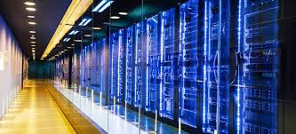
Definição do Problema
Dados e Preparação das informações
Infraestrutura e Engenharia de dados
Modelo e Treinamento
Validação do Modelo
Manutenção do Modelo
Monitoramento do Modelo
Modelo em Produção
Implementação do Modelo
Ambiente de Produção

Slide 48
Definição do Problema
Dados e Preparação das informações
Infraestrutura e Engenharia de dados
Modelo e Treinamento
Validação do Modelo
Manutenção do Modelo
Monitoramento do Modelo
Modelo em Produção
Implementação do Modelo

Slide 49

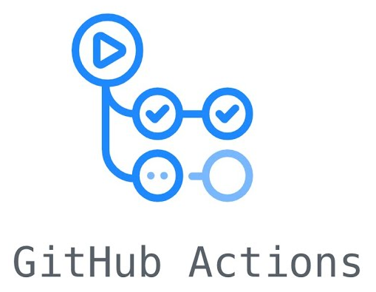
















Cientista de Dados
---------------
Pipeline
Renderizar
Submeter
Executar
Data Lake
Ambiente de Experimentação

Slide 50

Github e Gitlab → Repositório de códigos
Jenkins e github actions → pipelines de deploy
Kubernetes → cluster de containers
Argo → Execução de workflows
Helm → Versionamento de deploy das aplicações. Integra com os pipelines de deploy
Apache Spark, Apache Beam e Databricks → Execução de jobs e motores de ingestão e transformação
Google Big Table → Banco NoSQL
Blob Storage e S3 → Object storages para dados não estruturados

Slide 51
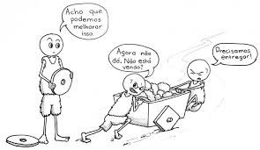


Processo
Pessoas
Falha na comunicação
Debito Técnico
Colaboração

Slide 52
Fazendo
Realizando
Competência
Inconsciente
4
Competência
Consciente
3
1) Incompetência Inconsciente -- > Não sabe o que não sabe
2) Incompetência Consciente -- > Sabe o que não sabe
3) Competência Consciente -- > Sabe o que sabe
4) Competência Inconsciente -- > Não sabe que sabe
Incompetência
Inconsciente
1
Incompetência
Consciente
2
Identificando
Compreendendo
Fonte: http://www.aikinews.com.br/index.php/artigos/12-as-4-fases-do-aprendizado-segundo-robert-dilts

Slide 53

“Os livros não mudam o mundo, quem muda o mundo são as pessoas. Os livros só mudam as pessoas.” (Mario Quintana)

Slide 54

Obrigado
“Os livros não mudam o mundo, quem muda o mundo são as pessoas. Os livros só mudam as pessoas.” (Mario Quintana)

